Slide 1
Kemi 1
Gaslagar

Slide 2
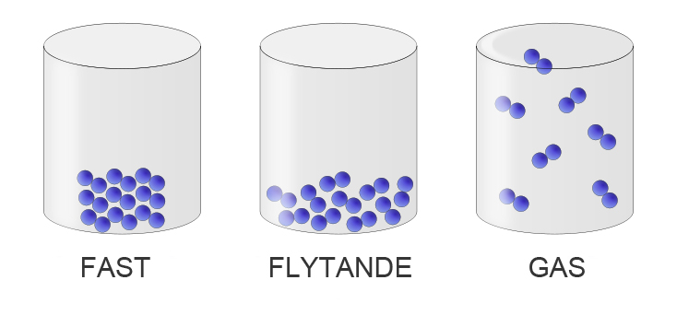
Gaser
I gaser rör sig molekylerna mer eller mindre fritt
De tar större plats än vätskor eller fasta ämnen

Slide 3

Gasers tryck
Gaser i en behållare leder till att rörelseenergi får gaserna att kollidera med varandra och med väggarna
Det kallas för kraft
Den kraft per areaenhet av en yta kallas gasens tryck
Tryck betecknas, P (engelska: pressure)
Tryckets SI-enheter: $1\frac{N}{m^{2}}=1 Pa (oftast i kPa)$,men också:
psi (pounds per square inch)
bar (1 bar = 100 kPa)
torr = mmHg
atm (1atm = 101,3kPa)
Notes:
Påverkas av: substansmängden, temperaturen, och volylm

Slide 4

Gas lagar
Boyles lag:
$$V∝\frac{1}{P} ⇒ PV=k$$
När volymen ökas då minskas trycket
När trycket ökas då minskas volymen
Notes:
Lungor

Slide 5

Gas lagar
Charles lag:
$$V∝T⇒ \frac{V}{T}=k$$
När volymen ökas då ökas temperaturen; samma med minskning
När temperaturen ökas då ökas volymen; samma med minskning
Notes:
Varmluftsballong
Ballong på en flaska i varmt och kallt vatten

Slide 6

Gas lagar
Gay-Lussacs lag:
$$P∝T⇒ \frac{P}{T}=k$$
När trycket ökas då ökas temperaturen; samma med minskning
När temperaturen ökas då ökas trycket; samma med minskning
Notes:
Krossa aluminium burk i kallt vatten

Slide 7

Gas lagar
Avogadros lag:
$$V∝n⇒ \frac{V}{n}=k$$
När volymen ökas då ökas substansmängden; samma med minskning
När substansmängden ökas då ökas volymen; samma med minskning

Slide 8

Ideala gaslagen
Alla gas lagar kombineras till den ideala gaslagen:
$$\frac{PV}{nT}=k$$
k är en proportionalitetskonstant som blir till R i den allmäna gaslagen:
$$PV=nRT R=8,314 \frac{kPa∙L}{mol∙K}$$
Notes:
OBS! Tryck I Pa, volym I m3

Slide 9
STP och SATP
STP (standard temperature and pressure)
T = 0ºC eller 273 K
P = 1 atm eller 101,3 kPa
SATP (standard ambient temperature and pressure)
T = 25ºC eller 298 K
P = 100kPa

Slide 10
Exempel
Hur stor volym har 56g kvävgas vid SATP
Notes:
Måste vandla om till Kelvin från Celsius grader

Slide 11
Exempel
Då zink reagerar med saltsyra bildas vätgas och zinkklorid. Hur stor volym vätgas på SATP bildas då 5.0g zink reagerar med saltsyra?

Slide 12
Gasmolvolym (V_{m})
Hur stor volym 1 mol av en gas har vid STP
Räkna ut:
Notes:
Olika tryck och temperatur leder till olika gasmolvolymen

Slide 13

Gasmolvolym (V_{m})
Eftersom alla gaser har lika stora molvolymer kan man beräkna substansmängded från en känd volym:
$$V=n∙V_{m}$$

Slide 14
Exempel
Hur stor substansmängd är 6,00dm³ vätgas vid STP?

Slide 15
Exempel
Väte bildas när magnesium reagerar med saltsyra. Vilken volym vätgas bildas om 0,112g magnesium reagerar med saltsyra? Molvolymen vid aktuellt tryck och temperatur är 24,5 dm³/mol.

Slide 16
Övningar
s. 197 #68 – 71

